Slide 1
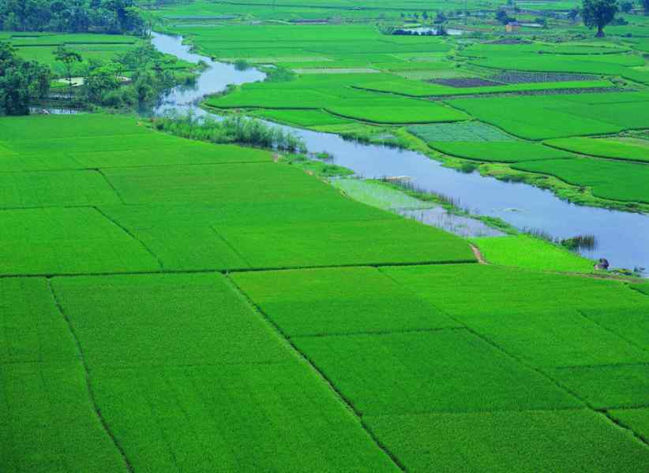

人教新课标语文二年级
上册第八单元
语文园地五
我的发现
日积月累
读读背背
口语交际

Slide 2

我的发现
。
？
！

Slide 3
我的发现
这书上有字。
这书上有字？
你的玫瑰没有白栽！
你的玫瑰没有白栽？

Slide 4
我的发现
小明迟到了
东东考满分

Slide 5
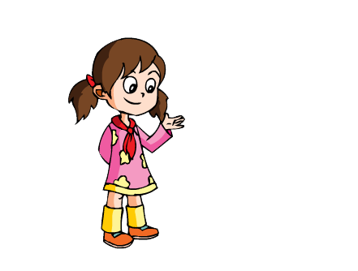
我的发现
今年好，倒霉少，不得打官司。
今年好倒霉，少不得打官司。
哦，标点不一样,句子的意思就不一样了。

Slide 6
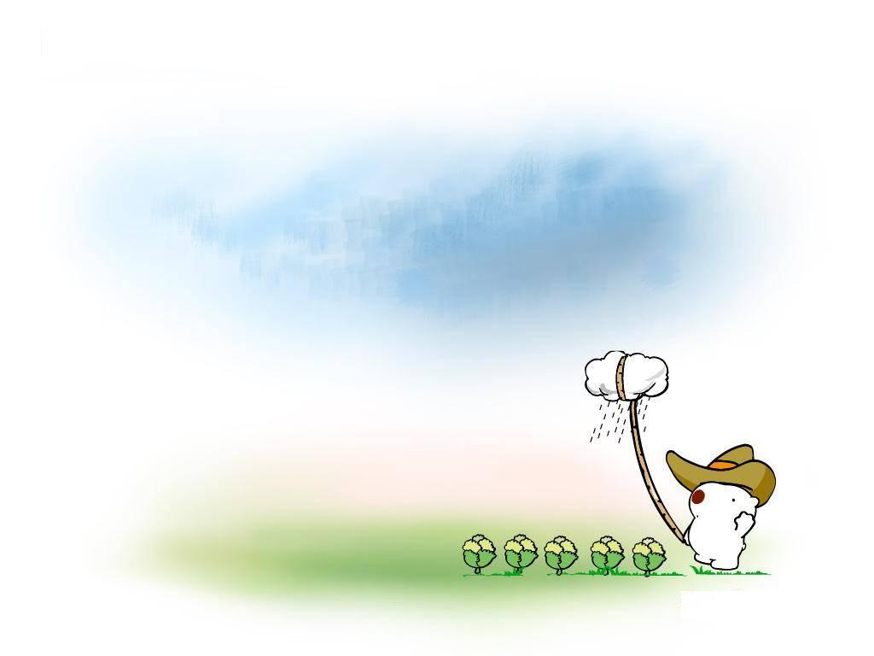
读读认认
cái
材——财（财产）
lán
拦——栏（栏杆）
dǒu
蚪——抖（抖动）
hóu lóng
猴——喉（喉咙）
bàn jiǎo
伴——拌（搅拌）
bǎng
膀——榜（榜样）
mán
慢——馒（馒头）
zū
祖——租（房租）

Slide 7
读读认认
财 栏 抖 喉 咙
拌 搅 榜 馒 租

Slide 8
换偏旁组成新字并组词
冷—— （ ）
沟—— （ ）
江—— （ ）
快—— （ ）

Slide 9
我会连
打开 方向
辨别 宝藏
寻找 窗户
茂密的 乌云
满天的 空气
清新的 枝叶

Slide 10
我会连
指点 葡萄
发行 邮票
采摘 方向
成串的 故宫
深红的 葡萄
古老的 地毯

Slide 11

读读背背
春雨 惊春 清谷天，
夏满 芒夏 暑相连。
秋处 露秋 寒霜降，
冬雪 雪冬 小大寒。

Slide 12
二十四个节气
zhé
春：立春 雨水 惊蛰 春分 清明 谷雨
夏：立夏 小满 芒种 夏至 小暑 大暑
秋：立秋 处暑 白露 秋分 寒露 霜降
冬：立冬 小雪 大雪 冬至 小寒 大寒
春雨 惊春 清谷天，
夏满 芒夏 暑相连。
秋处 露秋 寒霜降，
冬雪 雪冬 小大寒。

Slide 13
找挂历，看节气
清明：每年4月4日或5日，气温回升，天气逐渐转暖。
冬至：每年的12月22日或23日，此时太阳几乎直射南回归线，北半球则形成了日南至、日短至、日影长至，成为一年中白昼最短的一天。冬至以后北半球白昼渐长，气温持续下降，并进入年气温最低的“三九”。
……

Slide 14

口语交际
奇妙的动物世界
生活习性
有趣的事情

Slide 15
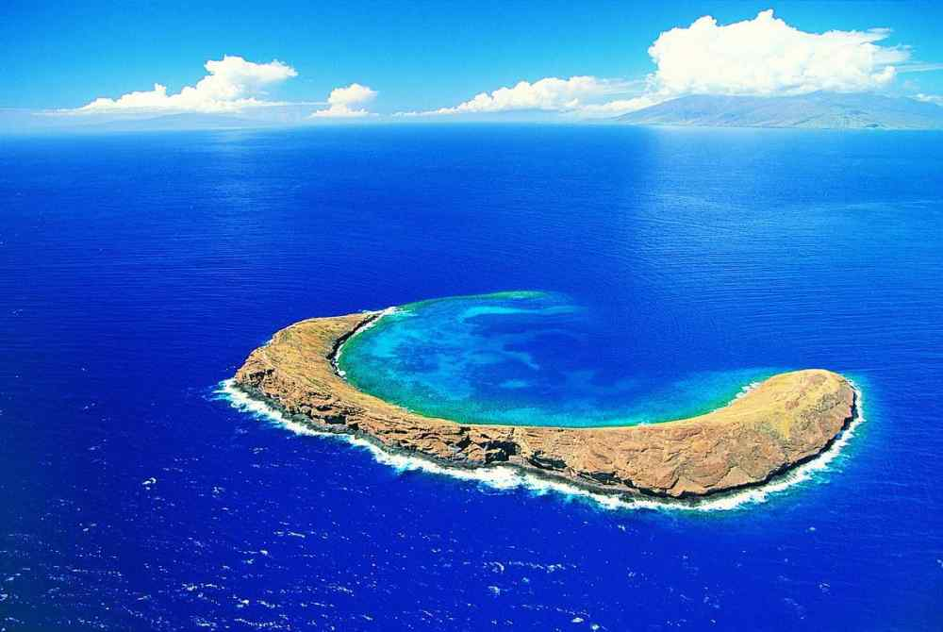
再见！

